Slide 1
iDiles que no me maten!
Por: Dora Estela Márquez

Slide 2
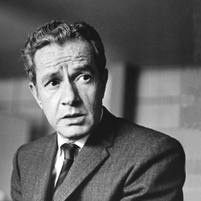
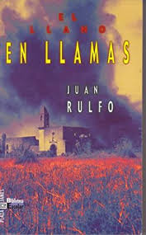
Juan Rulfo
Jalisciense 1917-1986. Nace en plena época de la Revolución Mexicana.
A temprana edad perdió a sus padres.
Reconocido como uno de los grandes maestros de la narrativa latinoamericana del siglo XX.
Un sólo libro de cuentos; El llano en llamas publicado en 1953 y una única novela, Pedro Páramo publicada en 1955

Slide 3
¿Qué nos anuncia el título?
El título revela poca información pero que a la vez nos plantea muchas preguntas.
La puntuación utilizada en el título nos anuncia que es una plegaria desesperada.
¿Quién es, quien desesperadamente ruega por su vida?
¿Quién aclama a quién? ¿Porqué? ¿Será víctima? ¿Quién tiene el poder de matar? ¿Será escuchada su plegaria? ¿Por quién y porqué?

Slide 4
Resumen
Un hombre es amarrado a un horcón para ser fusilado que implora a Justino (su hijo) para que interceda y le salve la vida.
El cuento comienza con el diálogo entre Juvencio Nava y Justino (Padre e hijo).
Juvencio suplica a su hijo Justino que vaya a interceder por su vida, ante aquellos que quieren terminar con ella.
“¡Diles que no me maten, Justino! Anda, vete a decirles eso. Que por caridad. Así diles. Diles que lo hagan por caridad”.
Juvencio, parece no muy convencido de interceder porque quiere proteger su vida y a su familia.
Termina intercediendo por su padre ante sus verdugos.

Slide 5
II. Ese hombre atado es Juvencio Nava, y en la soledad de la noche anterior al fusilamiento recuerda el asesinato de Don Lupe Terreros, su compadre.
El ganado de Juvencio no tenía que comer y se estaba muriendo.
en un momento de desesperación Juvencio buscó la manera, y logró abrir la cerca, para que sus animales comieran.
Don Lupe le dice que si se vuelve a meter otro de sus novillos se lo matará y así fue.
Juvencio vengó la muerte de su animal matando a su compadre.
Después, vivió toda su vida escondiéndose

Slide 6
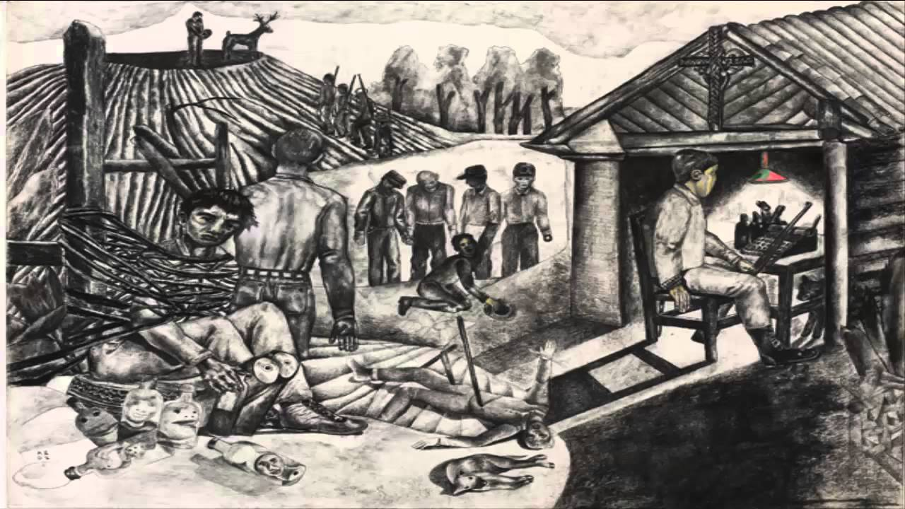
III. El Coronel que ha mandado por Juvencio es hijo de Don Lupe
La historia del asesino de su compadre y la del hijo vengador se cierran con el cadáver que el otro hijo (Justino) lleva encima de un burro para el velorio en Palo de Venado.

Slide 7
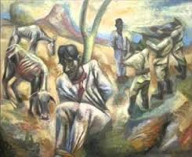
Personajes
Personajes principales:
Juvencio Nava - El sentenciado
Coronel - hijo de Don Lupe
Justino - hijo de Juvencio
Personajes secundarios:
Don Lupe Terreros - dueño de la Puerta de Piedra
Sargento

Slide 8
Narración
Narrador testigo
“Él anduvo solo, únicamente maniatado por el miedo”.
Narrador protagonista
Anda, Justino. Diles que tengan tantita lástima de mí. Nomás eso diles.
Narrador Omnisciente
Había hecho el intento de dormir un rato para apaciguarse, pero el sueño se le había ido. También se le había ido el hambre.
Lenguaje
Juan Rulfo utiliza un lenguaje popular

Slide 9
Ambiente / espacio
Ambiente / espacio
Tiempo cronológico
Físico : Piedras Negras el rancho de Don Lupe Terreros y en Palo de Venado donde huye Juvencio después de asesinar a su compadre
Psicológico: Desesperación
Histórico: Podemos descifrar que era en tiempos de hacendados
La historia está narrada en una sola noche después de 35 años.
Retrospectiva

Slide 10
Temas
La venganza: Juvencio, toma venganza al matar a su compadre, Don Lupe, por haberle matado uno de sus animales que se alimentaba en su potrero.
En su afán de venganza del coronel, hijo de Don Lupe, no le permite perdonar a Juvencio, pero no puede reprimir del todo su compasión humana:
“ —Amárrenlo y denle algo de beber hasta que se emborrache para que no le duelan los tiros.”

Slide 11
Temas
La venganza: Juvencio venga la muerte de su novillo matando a su compadre y el Coronel venga la muerte de su padre al matar a Juvencio, el asesino de su Padre.
La muerte: La muerte se da por causa de la venganza del hombre.
Diferencias sociales: Claramente nos damos cuenta de el poder que tienen aquellos que poseen tierras y los que no. Don Lupe Terrenos tenía poder por ser dueño de la Puerta de Piedra. Juvencio no corría con la misma fortuna.
Implícitamente, el autor nos trata de informar en el cuento es como en esa época la muerte le daba solución a los conflictos del hombre.

Slide 12
Oración que contiene el núcleo:
iDiles que no me maten!
Me parece un cuento muy bueno, para reflexionar de las acciones que hacemos y las consecuencias que pueden resultar.
Hoy en día sigue habiendo una gran diferencia en las clases sociales de México (los ricos/los pobres)

Slide 13
¡ Gracias !

